Slide 1
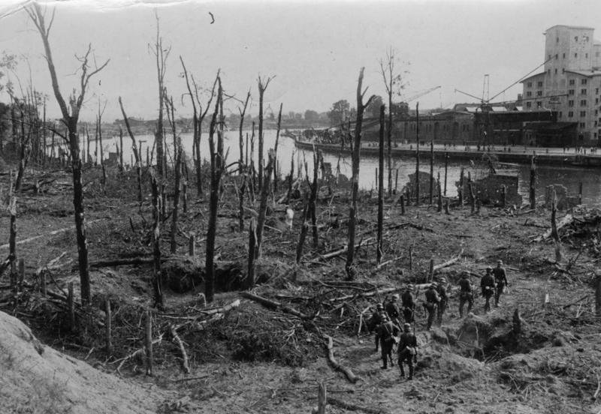
83 rocznica wybuchu II wojny światowej
Kiedy się wypełniły dni i przyszło zginąć latem, prosto do nieba czwórkami szli żołnierze z Westerplatte...

Slide 2
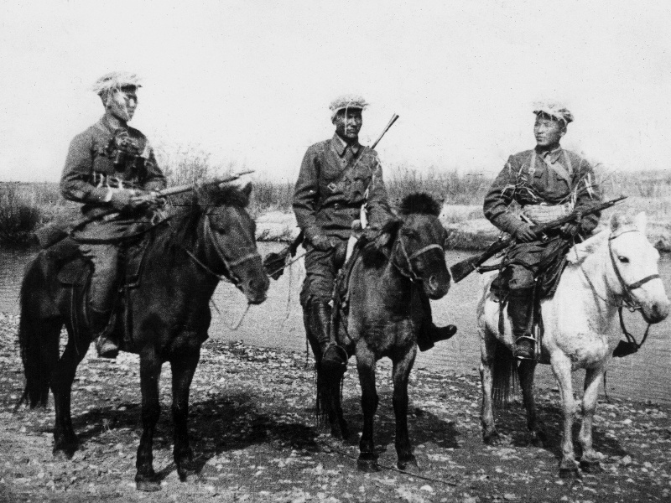
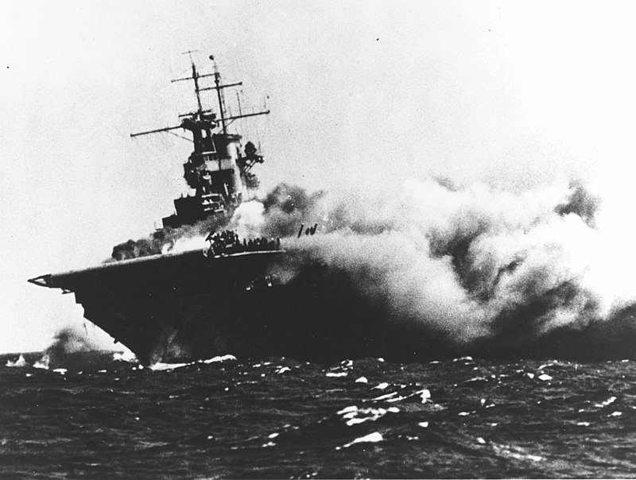
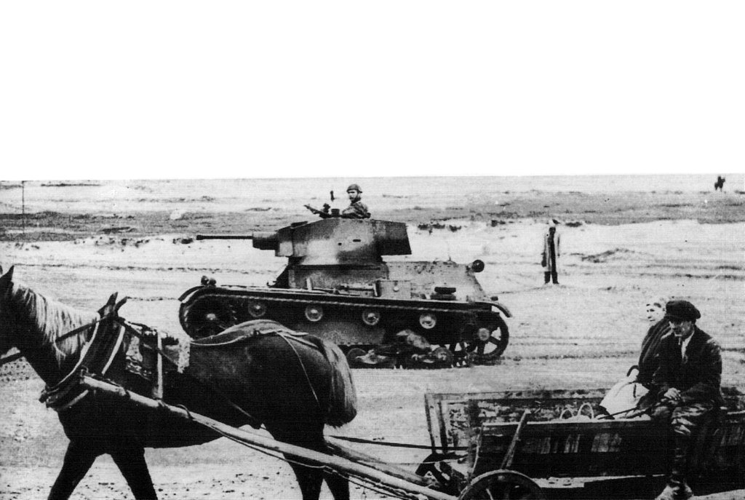
II wojna światowa to największa wojna światowa w historii, trwająca od 1 września 1939 roku do 2 września 1945 roku (w Europie do 8/9 maja 1945 roku). Obszar działań wojennych objął prawie całą Europę, wschodnią i południowo-wschodnią Azję, północną Afrykę, część Bliskiego Wschodu, wyspy Oceanii i wszystkie oceany. Niektóre epizody wojny rozgrywały się nawet w Arktyce i Ameryce Północnej.

Slide 3
1 września 1939 roku III Rzesza w porozumieniu ze ZSRR (Związek Socjalistycznych Republik Radzieckich) dokonała zbrojnej agresji (bez wypowiedzenia wojny) na Polskę na całej długości granicy międzypaństwowej, również granicy morskiej.

Slide 4
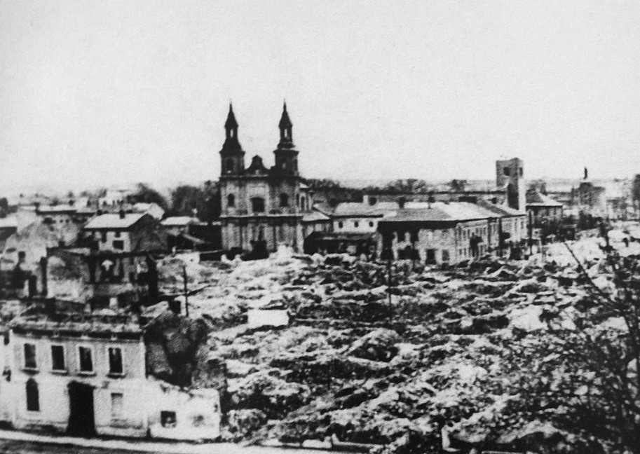
Symbolicznymi miejscami rozpoczęcia wojny były nalot na Wieluń (skutki na zdjęciu obok), przeprowadzony przez eskadrę 4 Floty Powietrznej, ostrzał Wojskowej Składnicy Tranzytowej na Westerplatte przez pancernik „Schleswig-Holstein” i obrona mostów tczewskich. Plan ataku na Polskę nosił nazwę „Fall Weiss”. 17 września do agresji na Polskę przyłączył się ZSRR.

Slide 5
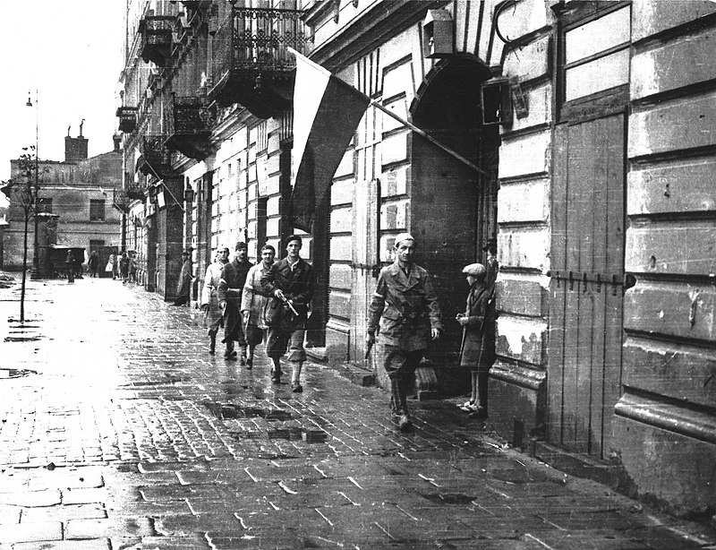
W wyniku agresji III Rzeszy i ZSRR na Polskę terytorium Rzeczypospolitej zostało całkowicie okupowane i traktatem z 28 września 1939 roku wbrew prawu międzynarodowemu podzielone. W obliczu tych faktów Rząd Rzeczypospolitej Polskiej na uchodźstwie 30 września 1939 roku zaprotestował oficjalnie przeciwko pogwałceniu praw państwa i narodu polskiego i rozporządzaniu terytorium Rzeczypospolitej, oświadczając, że nigdy nie uzna tego aktu przemocy i nie zaprzestanie walki o całkowite uwolnienie kraju od najeźdźców.

Slide 6
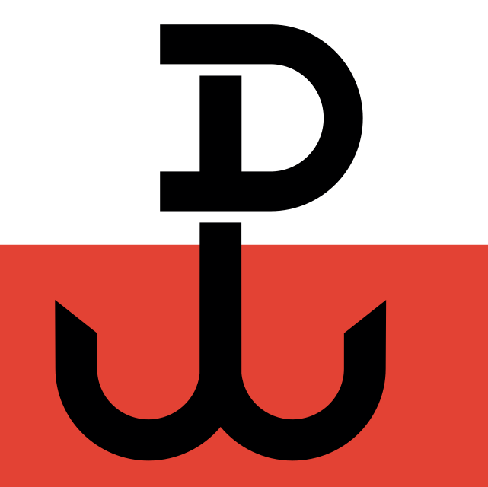
Prezentację wykonano w ramach Innowacji pedagogicznej
„W świecie historii i multimediów”, zgodnie z uchwałą Rady Pedagogicznej Szkoły Podstawowej w Będargowie z dnia 26 sierpnia 2022 roku

